Slide 1
Le Olimpiadi dell’Antica Grecia🏺
Presentazione di:
Bianchi Mattia, Ferski Ferdaous, Olivero Giulio, Peccioli Davide, Saura Lorenzo.
29 ottobre 2020 - classe 5^H

Slide 2

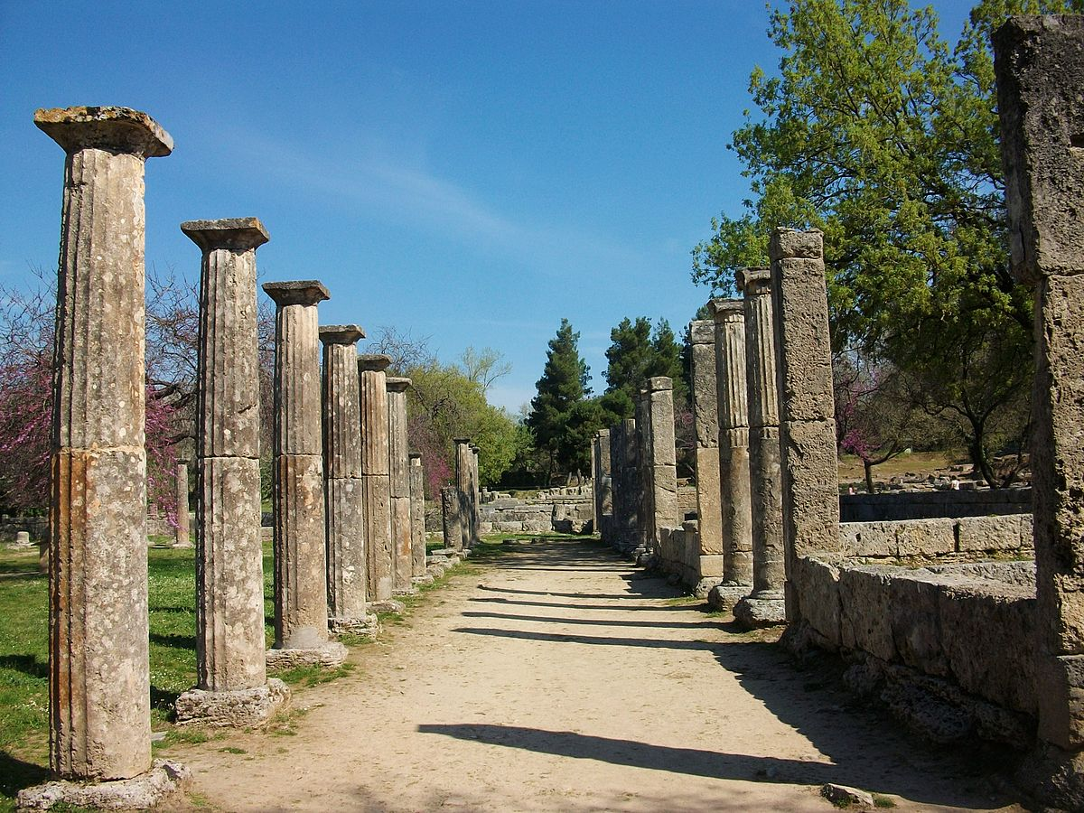

I giochi olimpici
Olimpia
I Giochi Olimpici antichi furono delle celebrazioni atletiche e religiose, Svolte principalmente nella città della Grecia antica dalla quale prendono il nome: Olimpia.
Il periodo storico dei giochi olimpici é compreso tra il 776a.C. e il 393 d.C. In questo arco di tempo si svolsero 292 edizioni dei giochi olimpici.
A queste gare potevano iscriversi solo cittadini greci (non erano quindi compresi schiavi o donne, che erano ammesse solo come spettatrici solo se non ancora sposate); le donne spartane erano le uniche ammesse.
Durante le gare venivano sospese le ostilità e le guerre . Al vincitore non veniva consegnato denaro come premio, ma una collana d’alloro e un pentolone d’olio e dopo la vittoria venivano mantenuti a vita a spese della città.

Slide 3
Bisogna rendersi conto che le Olimpiadi a quel tempo erano molto diverse da come le conosciamo oggi: in una società modellata sul mito dell’eroe é un controsenso parlare di Fair Play; inoltre la famosa frase “l’importante é partecipare” pronunciata da De Coubertin, era assolutamente inadatta per quell’epoca: perdere significava disonore per se stessi e infamia per la propria gente.
La prima testimonianza delle Olimpiadi é racchiusa nel XXIII libro dell’Iliade. 8 gare – 2 di corsa, 3 di combattimento, 1 di precisione e 2 di lancio – organizzate da Achille piè veloce, sotto le mura di Troia assediata, per accompagnare il rito funebre di Patroclo, suo fraterno amico e compagno.

Slide 4

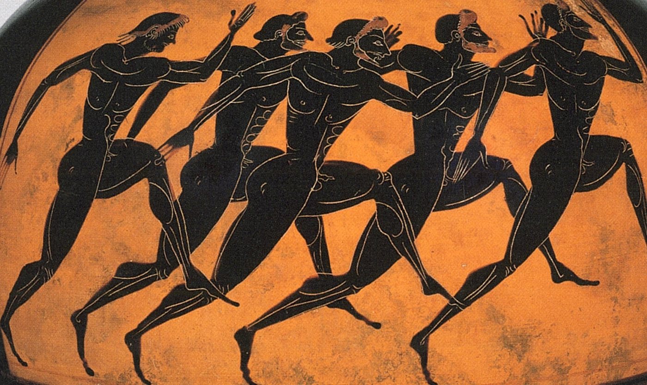
La Lotta libera
Nella Grecia antica, la lotta era chiamata ortophale e costituiva la base per il pancrazio, un combattimento più cruento e, allo stesso tempo, più spettacolare, totalmente senza regole.
Gli attuali stili olimpici, ovvero la lotta libera e la greco-romana derivano infatti dagli omonimi stili classici.
Nei giochi più antichi i lottatori indossavano una cintura chiamata perizoma come descrive Omero e lo storico Tucidide in uno dei suoi testi. In seguito cominciarono a combattere completamente nudi ricoperti di olio e sabbia in modo che le prese fossero più facili e il corpo fosse protetto dalle intemperie.

Slide 5

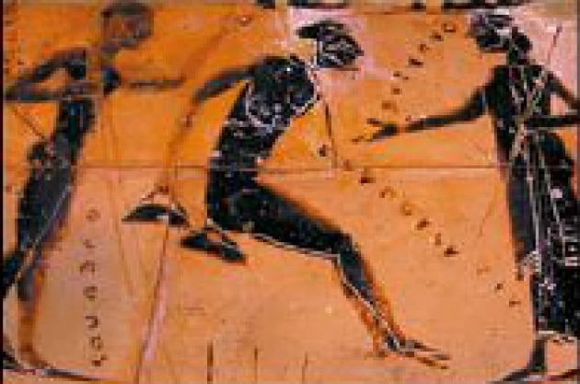

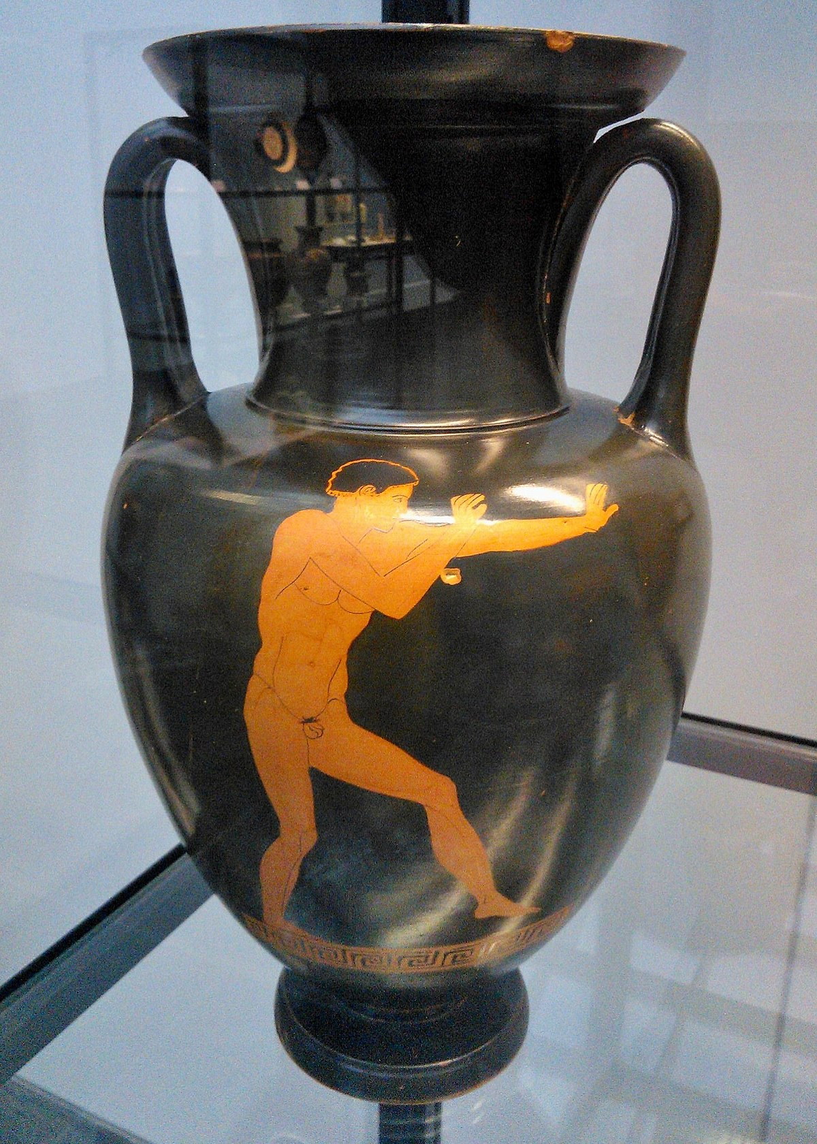

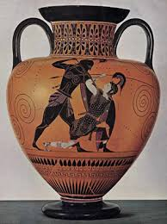
Tabell
Gli incontri | avvenivano | in | fosse | di | sabbia | simili | a | quelle | del | salto | in | lungo | in | modo | da | attutire | le | cadute
neccessarie | alla vittori | a, | infatt | i | per vinc | ere un | in | contro | si | doveva | far | tocca |  | il te | rr | eno per tr | e | volte
all'avversar | io con una q | ual | siasi | pa | rte del | corpo. | Qu | esto sp | ort | , e in | gen | erale | que | lli d | i | lotta eran | o | molto
importanti p | er i greci, | pos | siamo | tr | ovare mo | lte rap | pr | esentaz | ion | i di in | con | tri su | va | si o | af | freschi.
Gli incontri avvenivano in fosse di sabbia simili a quelle del salto in lungo in modo da attutire le cadute necessarie alla vittoria, infatti per vincere un incontro si doveva far toccare il terreno per tre volte all'avversario con una qualsiasi parte del corpo.
Questo sport, e in generale quelli di lotta, erano molto importanti per i greci, possiamo trovare molte rappresentazioni di incontri su vasi o affreschi.

Slide 6
Pugilato
Prese piede in Grecia dopo il contatto avuto con la civiltà minoica o micenea
all'inizio questo tipo di combattimento era praticato da seduti per poi evolversi con un nuovo regolamento che comprendeva la posizione eretta e l'uso di guantoni o fasce di cuoio che venivano avvolte sugli avambracci, sopratutto sulle nocche. A volte anche il petto veniva fasciato, ma era molto più facile osservare combattimenti dove i lottatori erano completamente nudi tranne per le mani e qualche volta i sandali.
Il regolamento era molto semplice: non si potevano usare prese e ferite o danni inflitti grazie alle dita e non ai pugni decretavano la squalifica
l'incontro non era suddiviso in round e continuava fino allo svenimento o alla resa di uno dei due contendenti, il ring era formato dalla stessa folla, non esistevano categorie di peso e i lottatori erano scelti grazie ad estrazioni.

Slide 7

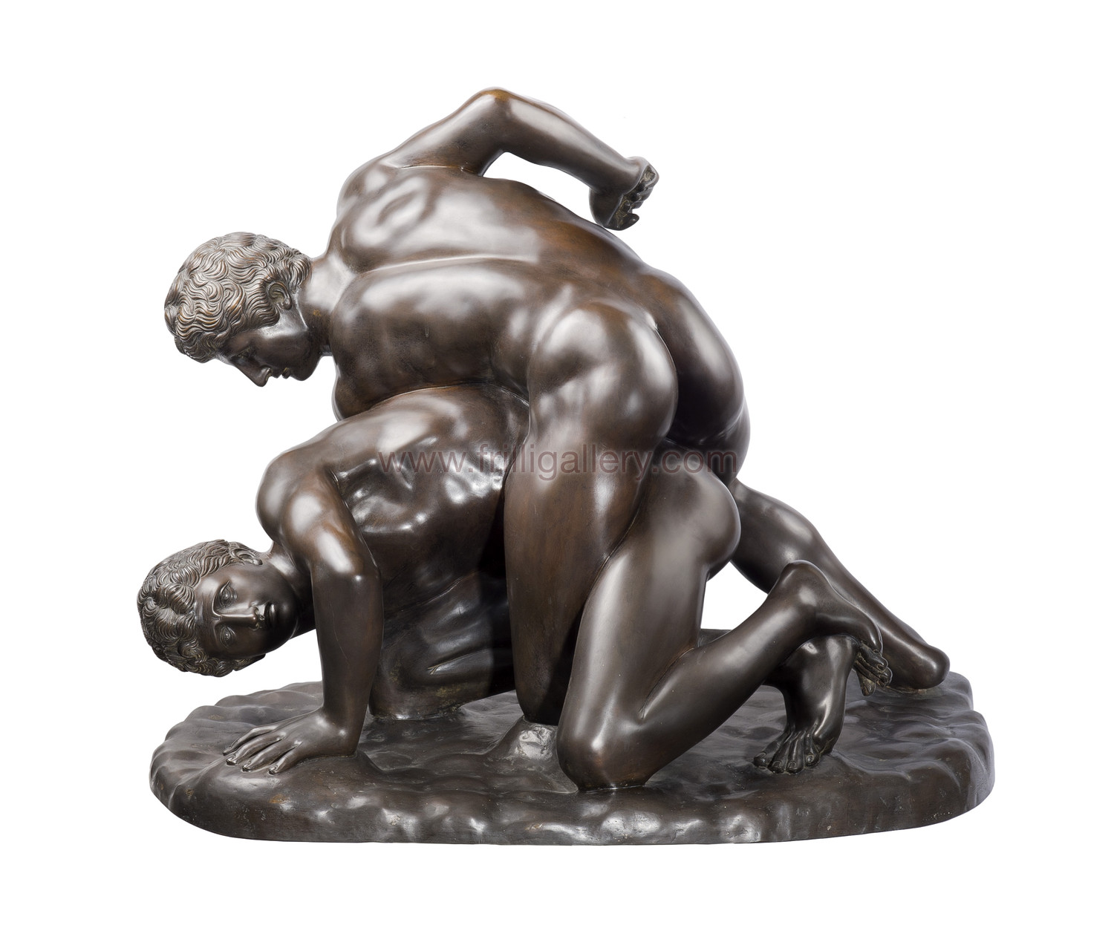
Pancrazio
Era un tipo di lotta che deriva dalla somma tra pugilato e lotta libera, considerata il primo stile di lotta senza regole della storia. Gli unici divieti erano i morsi e l'accecamento perpetuo dell'avversario.
Gli incontri erano a mani nude e non avevano limiti di tempo come nel pugilato, si poteva vincere per ko o per resa.
Come con la lotta libera i contendenti venivano ricoperti di olio e sabbia come protezione e il ring era formato da una comune fossa di sabbia per attutire le cadute e dare più stabilità alle tecniche

Slide 8

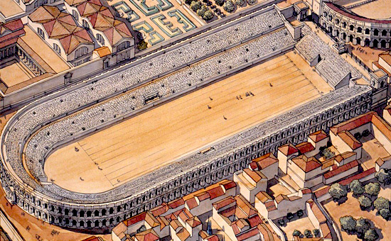
Lo Stadion
Lo stadion era una gara di corsa dei giochi olimpionici dell’antica Grecia e ed era considerata la più importante. Il vincitore spesso era colui a cui attribuivano la vittoria delle olimpiadi e le olimpiadi successive prendevano il suo nome.
La competizione prende il nome dall’arena in cui avveniva (stadion), che era abbastanza grande da contenere venti partecipanti che dovevano fare uno sprint su un rettilineo di circa 192 m, rettilineo in sabbia con le linee della partenza e del traguardo in pietra.
La gara iniziava con uno squillo di tromba, e c’erano dei giudici alla partenza e all’arrivo per verificare che non ci fossero false partenze e per stabilire il vincitore.
Attualmente la competizione si identifica nella gara di atletica leggera sui 185 m.

Slide 9
Diaulo
Il diaulo era una gara di corsa di lunghezza doppia rispetto allo stadion, e fu introdotta nella 14^ olimpiade.
Durante la gara gli atleti occupavano due corsie, segnate da terra bianca e, arrivati alla fine della pista, dovevano invertire la corsa girando intorno ad un palo per tornare al punto di partenza.

Slide 10
Pentathlon (708a.C.-241d.C)
é una Gara multipla di tradizione molto antica sopravvissuta in varie forme, anche ai giorni nostri. Era una gara sportiva articolata su cinque prove. Le discipline presenti erano:
Stadion
Salto in lungo
Lancio del giavellotto
Lancio del disco
Lotta greca
Non è chiaro il criterio con il quale veniva assegnata la vittoria: esistono diverse supposizioni, ma nessuna certezza. La maggioranza degli studiosi ritiene che la prima prova, delle cinque che la componevano, servisse a selezionare cinque concorrenti; l’ultimo dei quali nelle successive prove veniva eliminato fino a che i due rimasti si affrontavano nell’ultima prova, la Lotta.
Solitamente questo tipo di gara non veniva svolta interamente nello stesso giorno ma poteva durare dai 4 ai 5 giorni.

Slide 11
Dolichos - [720a.C- 221d.C]
Gara su distanza variabile
La distanza variava da poco più di 1000 metri a meno di 5000. La lunghezza della corsa spesso variava in base alla grandezza dello stadio, ad esempio a Olimpia la distanza percorsa era di circa 4.8 km. Il primo storico vincitore di questa gara fu Acanto di Sparta.

Slide 12

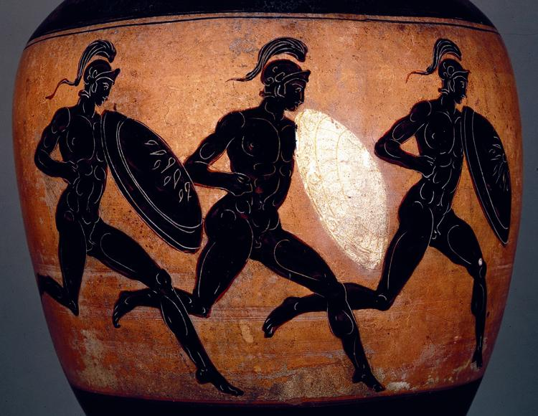
OPLITODROMIA
Fu una disciplina di corsa introdotta nei Giochi Olimpici greci a partire dal 520 a.C.
Il suo nome greco é “hoplitódromos” e significa “corsa dei soldati”. Si distingueva dalle altre corse per via del suo regolamento: solitamente i corridori ellenici partecipavano nudi, mentre in questa disciplina era obbligatorio l’uso di:
Schinieri: gambiere che coprono dal malleolo al ginocchio fabbricate con ferro, acciaio e bronzo.
Elmetto degli opliti. Loro erano una tipologia di fanteria greca dal quali la disciplina traeva il nome.
Aspis: pesante scudo di legno e bronzo
Per un totale di circa 20kg di armatura.

Slide 13
La corsa era piuttosto breve e il fatto di avere un carico di quell’ammonto la rendeva più una forza di prova che di resistenza. Il tratto da percorrere correndo non superò mai i 15 stadi (1 stadio = circa 160 m): ad Atene per esempio, il giro da percorrere era solo uno da 1 stadio, mentre a Nemea era di 4 stadi.
Si suppone che gli scontri con le squadre di arcieri persiani avvenuti appena precedentemente l’introduzione di questa disciplina, abbiano avuto un ruolo nella creazione di questo gioco olimpico perché rispecchia una tipologia di soldati di cui l’esercito ellenico necessitava per poter vincere contro i persiani.

Slide 14


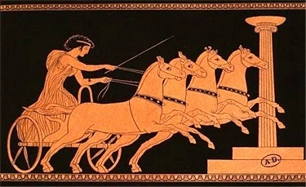
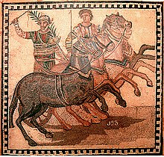
Gare equestri
nella Grecia comprendevano: gare di carri trainati da cavalli e gare di uomini che galoppavano i cavalli stessi.
Si svolgevano su circa 1 km di lunghezza su territorio reso piano.
Erano tra le discipline più prestigiose e seguite perché la possibilità di allevare cavalli era realizzabile solo in poche famiglie aristocratiche.
Erano gare pericolose. Spesso sia gli aurighi che i cavalli andavano incontro a incidenti mortali.
L’organizzazione delle corse equestri erano molto simili ai nostri giorni: ogni auriga era supportata da una squadra finanziata da una o più persone e supportata da gruppi di tifosi. Il contrasto tra loro era talmente serio che con il passare del tempo cominciò ad assumere anche significati politici e sociali.

Slide 15
Le discipline coinvolte erano:
1. Tethrippon: carri trainati da 4 cavalli (successivamente anche per puledri)
2. Apene: carri trainati da due muli
3. Synoris : corsa delle bighe (successivamente anche per puledri).Il carro era un piccolo veicolo di legno grande abbastanza per contenere due uomini in piedi, aperto sul retro.
4. Corsa dei cavalli. Loro non venivano ferrati e non si utilizzava l’uso di una sella. Il cavallo vincitore era quello che, con o senza fantino, tagliava prima il traguardo.

Slide 16
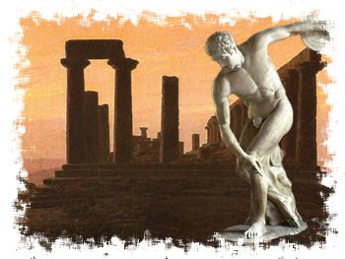
Fine.

